Slide 1
기초통계 - 변동계수

Slide 2
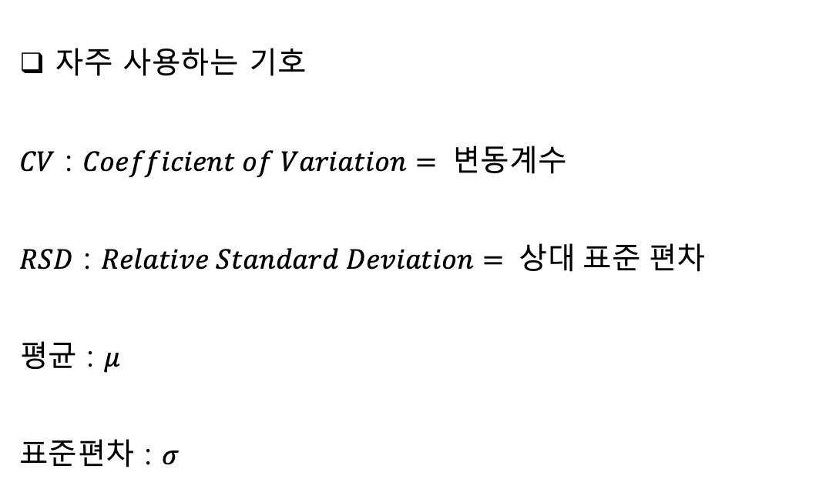
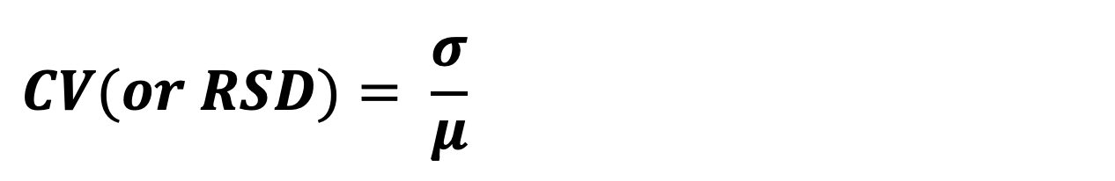
❑ 변동계수: N개의 자료에 대해 산술평균을 구하는 방법
$$CV(or RSD)= \frac{σ}{μ}$$
❑ 자주 사용하는 기호
$CV$ : $Coefficient of Variation= 변동계수$
$RSD$ : $Relative Standard Deviation= 상대 표준 편차$
평균 : $μ$
표준편차 : $σ$

